Slide 1




TaRL français
Niveaux
2
Palier 2 - Syllabes simples
Séance 15

Slide 2


Pour l’enseignant – À ne pas lire aux élèves.
Recommandations générales pour les enseignants
1. Se préparer : lire le support avant la séance pour s’en imprégner et visualiser les enchaînements.
2. Maintenir un rythme soutenu : l’enseignant doit imposer une cadence élevée à la classe, sans temps morts. Il doit veiller à couvrir le contenu de la leçon, en vérifiant la compréhension avant de passer à l’étape suivante.
3. Questionner et corriger : l’enseignant doit faire participer le maximum d’élèves pendant la séance, surtout les plus faibles. Chaque réponse erronée doit être corrigée pour éviter l’installation durable de lacunes.
4. Suivre les étapes du support sans le lire passivement : chaque haut de page contient un encadré avec des suggestions pour les enseignants. Il est essentiel de respecter ces orientations et de ne sauter aucune page. Toutefois, l’enseignant ne doit pas faire de lecture passive. Il se tient debout, circule et occupe la salle. Il explique de manière vivante et expressive, donne des exemples, fait participer les élèves et corrige les réponses.
5. Expliquer les consignes : l’enseignant veille à ce que tous les élèves comprennent les consignes des activités en leur demandant de les reformuler ou en les réexpliquant dans leur langue maternelle.

Slide 3
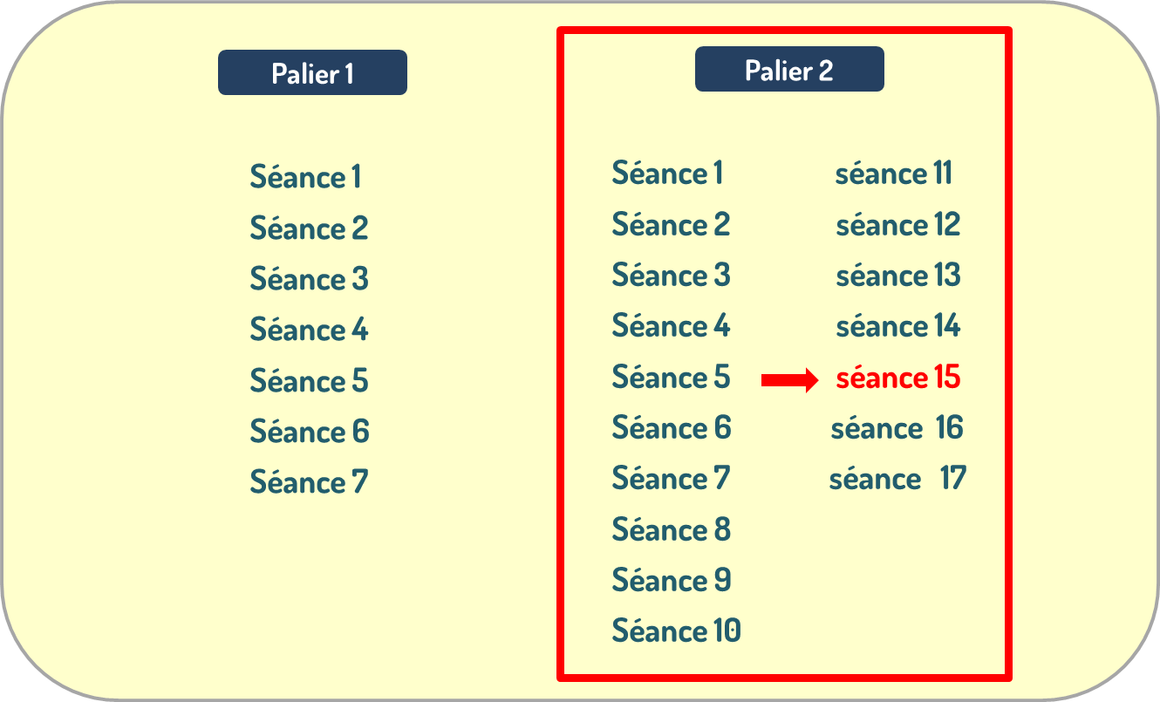
Pour l’enseignant
Programmation du parcours 1 pour la 2ème AP

Slide 4


Pour l’enseignant – À ne pas lire aux élèves.
Objectifs de la séance
À la fin de la séance, au moins 80% des élèves doivent être capables de :
Comprendre et produire les mots du vocabulaire.
Lire et écrire les syllabes présentées.

Slide 5
Pour l’enseignant – À ne pas lire aux élèves.
Plan de la séance
1. Chanson-action
  Toute la famille se réveille.
2. Vocabulaire
  cage – caméra – cinéma – cerise – camion – carré
3. Lecture des syllabes simples avec c
4. Lecture de pseudo-mots /mots simples avec c
5. Lecture des mots-outils
6. Écriture
7. Jeu
  Sauter sur les syllabes

Slide 6





Matériel technique
Ordinateur avec Microsoft Office
Pointeur
Projection ajustée
Matériel didactique

Slide 7


Bonjour les enfants. Nous allons commencer une nouvelle séance de français.

Slide 8

Séance 15
Activité 1: Chanson-action
Activité 2: Vocabulaire
Activité 3: Lecture de syllabes simples
Activité 4: Lecture de pseudo-mots /mots simples
Activité 5: Lecture de mots-outils
Activité 6: Écriture
Activité 7: Jeu

Slide 9

Pour l’enseignant – À ne pas lire aux élèves.
Objectif de l’activité
Chanter la chanson « toute la famille se réveille ».

Slide 10

Pour commencer, nous allons chanter une nouvelle chanson : « toute la famille se réveille ».

Slide 11
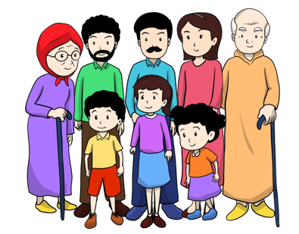

Première écoute : les élèves écoutent la chanson. Cliquez pour diffuser l’audio.

Slide 12
Deuxième écoute : les élèves chantent et font des gestes expressifs. Cliquez pour diffuser l’audio.

Slide 13
Séance 15
Activité 1: Chanson-action
Activité 2: Vocabulaire
Activité 3: Lecture de syllabes simples
Activité 4: Lecture de pseudo-mots /mots simples
Activité 5: Lecture de mots-outils
Activité 6: Écriture
Activité 7: Jeu

Slide 14

Pour l’enseignant – À ne pas lire aux élèves.
Objectifs de l’activité
Comprendre et produire des mots du vocabulaire: cage – caméra – cinéma – cerise – camion – carré.

Slide 15

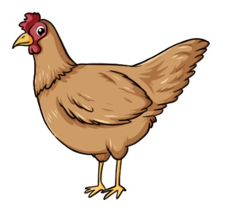


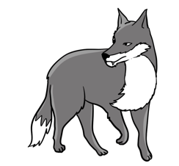


Nous allons réviser les mots que nous avons vus dans la séance précédente. Qui veut passer au tableau pour nommer les images ?

Slide 16
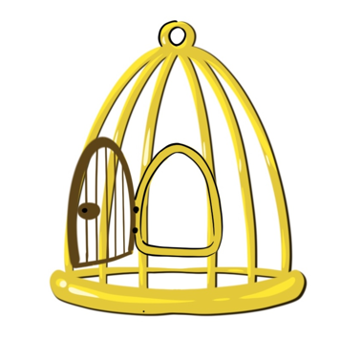

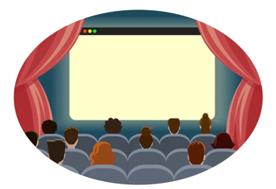



Aujourd’hui, vous allez apprendre de nouveaux mots en français.

Slide 17
C’est quoi ? Dites le mot en français ou dans votre langue.

Slide 18
C’est une cage. Cage. Qui veut répéter ?
cage

Slide 19
C’est quoi ? Dites le mot en français ou dans votre langue.

Slide 20
C’est une caméra. Caméra. Qui veut répéter ?
caméra

Slide 21
C’est où ? Dites le mot en français ou dans votre langue.

Slide 22
C’est dans un cinéma. Cinéma. Qui veut répéter ?
cinéma

Slide 23
C’est quel fruit ? Dites le mot en français ou dans votre langue.

Slide 24
Ce sont des cerises. Cerises. Qui veut répéter ?
cerises

Slide 25
C’est quoi ? Dites le mot en français ou dans votre langue.

Slide 26
C’est un camion. Camion. Qui veut répéter ?
camion

Slide 27
C’est quoi ? Dites le mot en français ou dans votre langue.

Slide 28
C’est un carré. Carré. Qui veut répéter ?
carré

Slide 29
On vient de voir les mots : cage – caméra – cinéma – cerise – camion - carré.

Slide 30
Rebrassage du vocabulaire (1)
Je dis, tu montres

Slide 31

Prenez vos ardoises.

Slide 32

Écrivez sur vos ardoises le numéro du mot « cinéma ».
L’enseignant corrige après la réponse des élèves.

Slide 33
Écrivez sur vos ardoises le numéro du mot « cage »
L’enseignant corrige après la réponse des élèves.

Slide 34
Écrivez sur vos ardoises le numéro du mot « caméra ».
L’enseignant corrige après la réponse des élèves.

Slide 35
Écrivez sur vos ardoises le numéro du mot « cerise ».
L’enseignant corrige après la réponse des élèves.

Slide 36
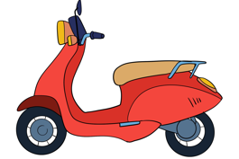
Écrivez sur vos ardoises le numéro du mot « camion ».
L’enseignant corrige après la réponse des élèves.

Slide 37
Écrivez sur vos ardoises le numéro du mot « carré ».
L’enseignant corrige après la réponse des élèves.

Slide 38
Rebrassage du vocabulaire (2)
Je montre, tu dis

Slide 39
Qui veut passer au tableau pour nommer ces images ?
L’enseignant fait passer plusieurs élèves au tableau.

Slide 40
Rebrassage du vocabulaire (3)
Trouvez les mots qui manquent

Slide 41
Regardez bien ces images. Quelles sont les deux images qui manquent ?
?
?

Slide 42
Les deux mots qui manquent sont : cinéma et cerise.

Slide 43
Séance 15
Activité 1: Chanson-action
Activité 2: Vocabulaire
Activité 3: Lecture de syllabes simples
Activité 4: Lecture de pseudo-mots /mots simples
Activité 5: Lecture de mots-outils
Activité 6: Écriture
Activité 7: Jeu

Slide 44
Pour l’enseignant – À ne pas lire aux élèves.
Objectifs de l’activité
Lire des syllabes simples avec : c.

Slide 45
Aujourd’hui, nous allons lire des syllabes avec la lettre c. Regardez comment je fais.
c

Slide 46
C’est la lettre c. Elle fait le son « k ». Qui veut répéter ?
  Aujourd’hui, nous allons apprendre de nouveaux mots en français.
c

Slide 47
« k » « a ».
  Aujourd’hui, nous allons apprendre de nouveaux mots en français.
c
a

Slide 48
« ka ». Quand la lettre c est à côté de la lettre a, ça fait le son « ka ». Qui veut répéter ?
  Aujourd’hui, nous allons apprendre de nouveaux mots en français.
ca

Slide 49
« k » « o ».
  Aujourd’hui, nous allons apprendre de nouveaux mots en français.
c
o

Slide 50
« ko ». Quand la lettre c est à côté de la lettre o, ça fait le son « ko ». Qui veut répéter ?
  Aujourd’hui, nous allons apprendre de nouveaux mots en français.
co

Slide 51
« k » « u ».
  Aujourd’hui, nous allons apprendre de nouveaux mots en français.
c
u

Slide 52
« ku ». Qui veut répéter ?
  Aujourd’hui, nous allons apprendre de nouveaux mots en français.
cu

Slide 53
« k» « ou ».
  Aujourd’hui, nous allons apprendre de nouveaux mots en français.
c
ou

Slide 54
« kou ». Qui veut répéter ?
  Aujourd’hui, nous allons apprendre de nouveaux mots en français.
cou

Slide 55
C’est la lettre c. Elle fait le son « s » aussi.
  Aujourd’hui, nous allons apprendre de nouveaux mots en français.
c

Slide 56
« s » « i ».
  Aujourd’hui, nous allons apprendre de nouveaux mots en français.
c
i

Slide 57
« si ». Quand la lettre c est à côté de la lettre i, ça fait le son « si ». Qui veut répéter ?
  Aujourd’hui, nous allons apprendre de nouveaux mots en français.
ci

Slide 58
« s » « e ».
  Aujourd’hui, nous allons apprendre de nouveaux mots en français.
c
e

Slide 59
« se ». Quand la lettre c est à côté de la lettre e, ça fait le son « se ». Qui veut répéter ?
  Aujourd’hui, nous allons apprendre de nouveaux mots en français.
ce

Slide 60
« s » « é ».
  Aujourd’hui, nous allons apprendre de nouveaux mots en français.
c
é

Slide 61
« sé ». Quand la lettre c est à côté de la lettre é, ça fait le son « sé ». Qui veut répéter ?
  Aujourd’hui, nous allons apprendre de nouveaux mots en français.
cé

Slide 62
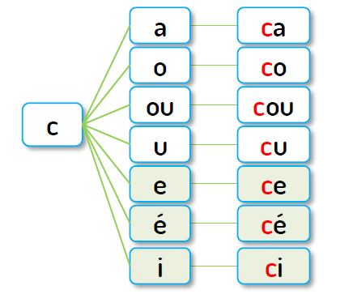
Maintenant, je vais vous montrer comment lire l’arbre des syllabes. Écoutez attentivement.
L’enseignant lit l’arbre des syllabes en pointant les lettres.
  Aujourd’hui, nous allons apprendre de nouveaux mots en français.

Slide 63
Lisons ensemble.
  Aujourd’hui, nous allons apprendre de nouveaux mots en français.

Slide 64
Qui veut passer au tableau pour lire ?
L’enseignant fait passer plusieurs élèves au tableau.
  Aujourd’hui, nous allons apprendre de nouveaux mots en français.

Slide 65
Lisons ensemble.
  Aujourd’hui, nous allons apprendre de nouveaux mots en français.
ca co cu cou ci ce cé

Slide 66
Qui veut passer au tableau pour lire ?
L’enseignant fait passer plusieurs élèves au tableau.
  Aujourd’hui, nous allons apprendre de nouveaux mots en français.
cé cou ca ci co cu ce

Slide 67
Qui veut passer au tableau pour lire ?
L’enseignant fait passer plusieurs élèves au tableau.
  Aujourd’hui, nous allons apprendre de nouveaux mots en français.
co cou cu ci
ca ce cé

Slide 68
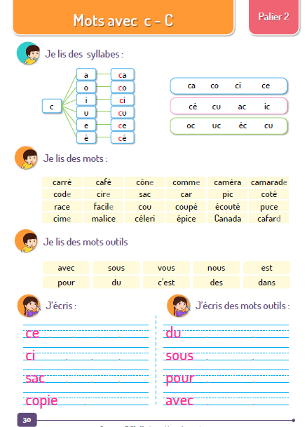
Prenez vos livrets à la page 30.

Slide 69

Sur votre livret, lisez à votre voisin . Ensuite, échangez les rôles.
L’enseignant circule entre les rangs pour superviser l’activité et aider les élèves.

Slide 70
Séance 15
Activité 1: Chanson-action
Activité 2: Vocabulaire
Activité 3: Lecture de syllabes simples
Activité 4: Lecture de pseudo-mots /mots simples
Activité 5: Lecture de mots-outils
Activité 6: Écriture
Activité 7: Jeu

Slide 71
Pour l’enseignant – À ne pas lire aux élèves.
Objectifs de l’activité
Lire des pseudo-mots et des mots avec : c.

Slide 72
Maintenant on va lire des mots. Écoutez comment je fais : k/a ka f/é fé. Kafé. Lisons ensemble : café.
ca fé

Slide 73
k/a ka m/é mé r/a ra. Kaméra. Lisons ensemble : caméra.
ca mé ra

Slide 74
s/i si n/é né m/a ma. Sinéma. Lisons ensemble : cinéma.
ci né ma

Slide 75
k/a ka l/i li. Kali. Lisons ensemble : Cali.
ca li

Slide 76
s/i/r sir. Lisons ensemble: cire .
cire

Slide 77
Qui veut passer au tableau pour lire ?
L’enseignant fait passer plusieurs élèves au tableau.
  Aujourd’hui, nous allons apprendre de nouveaux mots en français.
café col cinéma
cou cire

Slide 78
Qui veut passer au tableau pour lire ?
L’enseignant fait passer plusieurs élèves au tableau.
  Aujourd’hui, nous allons apprendre de nouveaux mots en français.
céleri couche cirage
cali col

Slide 79
Prenez vos livrets à la page 30.

Slide 80
Sur votre livret, lisez à votre voisin . Ensuite, échangez les rôles.
L’enseignant circule entre les rangs pour superviser l’activité et aider les élèves.

Slide 81
Séance 15
Activité 1: Chanson-action
Activité 2: Vocabulaire
Activité 3: Lecture de syllabes simples
Activité 4: Lecture de pseudo-mots /mots simples
Activité 5: Lecture de mots-outils
Activité 6: Écriture
Activité 7: Jeu

Slide 82
Pour l’enseignant – À ne pas lire aux élèves.
Objectifs de l’activité
Lire les mots-outils : avec – sous - vous - nous - pour - du - c’est - des - est - dans.

Slide 83
Lisons ensemble.
avec sous vous nous pour du c’est des est dans

Slide 84
Qui veut passer au tableau pour lire ?
avec sous vous nous pour

Slide 85
Qui veut passer au tableau pour lire ?
du c’est des est dans

Slide 86
Prenez vos livrets à la page 30.

Slide 87
Sur votre livret, lisez à votre voisin . Ensuite, échangez les rôles.
L’enseignant circule entre les rangs pour superviser l’activité et aider les élèves.

Slide 88
Séance 15
Activité 1: Chanson-action
Activité 2: Vocabulaire
Activité 3: Lecture de syllabes simples
Activité 4: Lecture de pseudo-mots /mots simples
Activité 5: Lecture de mots-outils
Activité 6: Écriture
Activité 7: Jeu

Slide 89
Pour l’enseignant – À ne pas lire aux élèves.
Objectifs de l’activité
Écrire des mots simples.

Slide 90

Nous allons apprendre à écrire des mots. Regardez comment je fais. Quand j’entends la syllabe « ca », j’entends « k » et « a ». J’écris un c et un a.
ca

Slide 91
Quand j’entends le mot « café » . « ca – fé ». J’entends « ka », j’écris les lettres c et a. J’entends « fé », j’écris la lettre f et é. Café.
ca fé

Slide 92
Prenez vos ardoises. Ecrivez les mots : café – cinéma – camu .
L’enseignant dicte un mot à la fois.

Slide 93
Maintenant, vous allez écrire des syllabes et des mots. Prenez vos livrets à la page 30.

Slide 94
Écrivez les syllabes et les mots comme le modèle en respectant les interlignes.
L’enseignant circule entre les rangs et corrige si nécessaire.

Slide 95
Séance 15
Activité 1: Chanson-action
Activité 2: Vocabulaire
Activité 3: Lecture de syllabes simples
Activité 4: Lecture de pseudo-mots /mots simples
Activité 5: Lecture de mots-outils
Activité 6: Écriture
Activité 7: Jeu

Slide 96

Pour l’enseignant – À ne pas lire aux élèves.
Préparation de l’activité
Tracer une grille sur le sol avec 9 cases.
Écrire ou mettre les cartes des syllabes avec c dans les cases de la grille.
Voir la vidéo F2 pour une démonstration de l’activité sur le portail Riada.

Slide 97

Maintenant, on va sauter sur les syllabes .
L’enseignant désigne un joueur pour sauter sur les syllabes.
Les autres élèves disent une syllabe avec c.
Le joueur doit sauter sur toutes les cases comprenant la syllabe dite. Après chaque saut, il lit la syllabe de la case.
L’enseignant désigne un autre joueur et répète la procédure.

Slide 98
Jouons maintenant !

Slide 99
La séance d’aujourd’hui est terminée. À demain !

